Slide 1
Σύνθεση Ταλαντώσεων
Το σώμα του διπλανού σχήματος μπορεί να κινείται χωρίς τριβές. Αν το σώμα απομακρυνθεί από τη θέση ισορροπίας του και αφεθεί ελεύθερο θα εκτελέσει απλή αρμονική ταλάντωση (με περίοδο Τ₁).
Αν και η βάση πάνω στην οποία βρίσκεται το σώμα -με
κατάλληλο μηχανισμό- εκτελεί αρμονική ταλάντωση (με περίοδο Τ₂), το σώμα Σ κάνει ταυτόχρονα δυο αρμονικές ταλαντώσεις.
Η ταλάντωση της βάσης δεν είναι απαραίτητο να γίνεται στη διεύθυνση της ταλάντωσης του σώματος.
Η κίνηση του σώματος Σ είναι, γενικά, πολύπλοκη. Η διεύθυνση, η συχνότητα, το πλάτος και η φάση της εξαρτώνται από τα αντίστοιχα χαρακτηριστικά των επί μέρους ταλαντώσεων.
Η κίνηση που κάνει το σώμα λέγεται σύνθετη ταλάντωση και η μελέτη της σύνθεση ταλαντώσεων

Slide 2
Α. Σύνθεση δύο απλών αρμονικών ταλαντώσεων της ίδιας συχνότητας, που γίνονται γύρω από το ίδιο σημείο στην ίδια διεύθυνση.
Σύμφωνα με την αρχή της επαλληλίας των κινήσεων, η απομάκρυνση του σώματος κάθε στιγμή θα είναι το άθροισμα των απομακρύνσεων που θα είχε αν έκανε την κάθε ταλάντωση ξεχωριστά (σχ. 1.35γ), δηλαδή

Slide 3
Το συμπέρασμα που προκύπτει από την (1.26) είναι ότι το σώμα Σ κάνει απλή αρμονική ταλάντωση γύρω από το σημείο Ο, με την ίδια διεύθυνση και την ίδια συχνότητα.
Το πλάτος και η αρχική φάση της ταλάντωσης εξαρτώνται από τα στοιχεία των επί μέρους ταλαντώσεων.

Slide 4
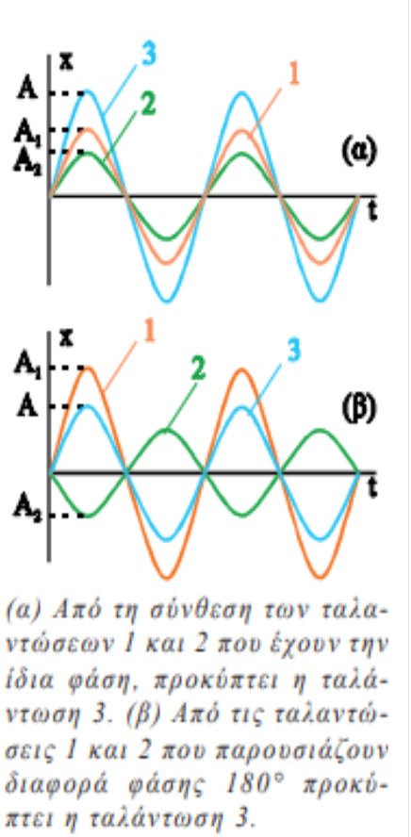
Σχήμα 1-36.

Slide 5
Β. Σύνθεση δύο αρμονικών ταλαντώσεων ίδιας διεύθυνσης, που γίνονται γύρω από το ίδιο σημείο, με το ίδιο πλάτος και διαφορετικές συχνότητες.

Slide 6
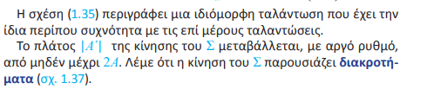
Από τη σχέση αυτή φαίνεται ότι η κίνηση του σώματος είναι πολύπλοκη. Ενδιαφέρον παρουσιάζει η κίνηση στην περίπτωση που οι δύο επιμέρους γωνιακές συχνότητες διαφέρουν πολύ λίγο.
Τότε ο παράγοντας

